Slide 1
Integracija microbita u nastavu
VODITELJI:Danijela Topličanec,učiteljica razredne nastave
Branko Vujnović, učitelj tehničke kulture
U projektu su sudjelovali: Tanja Žganec, učiteljica razredne nastave
Aleksandar Jerosimić, učitelj matematike
Učenici 2. d, 4.d i 6. a razreda

Slide 2
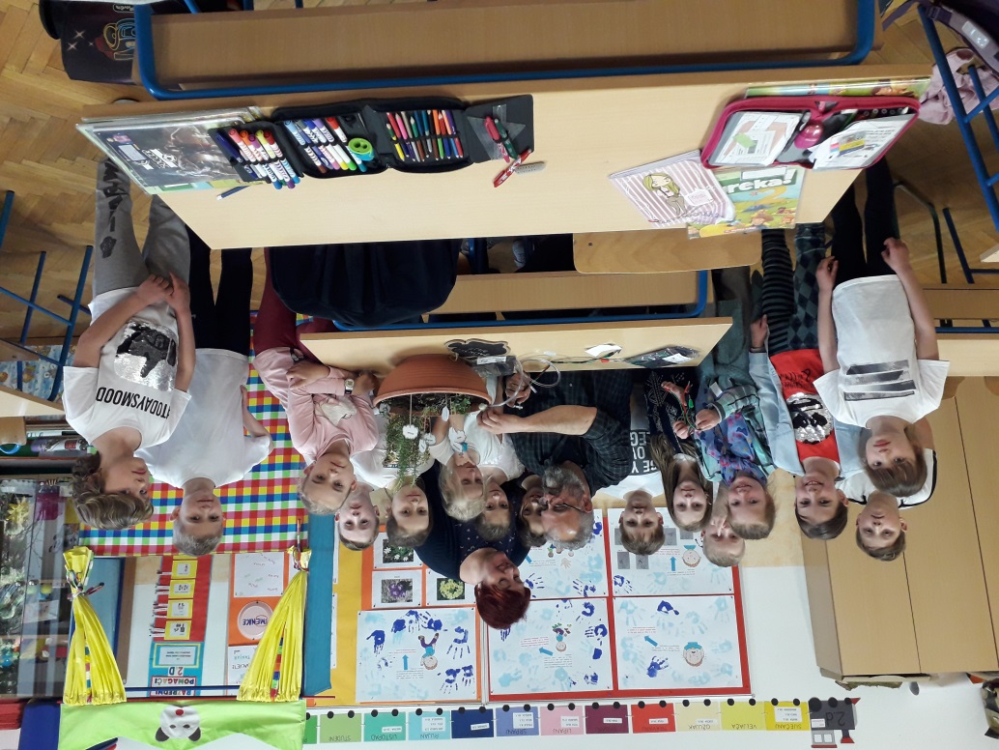
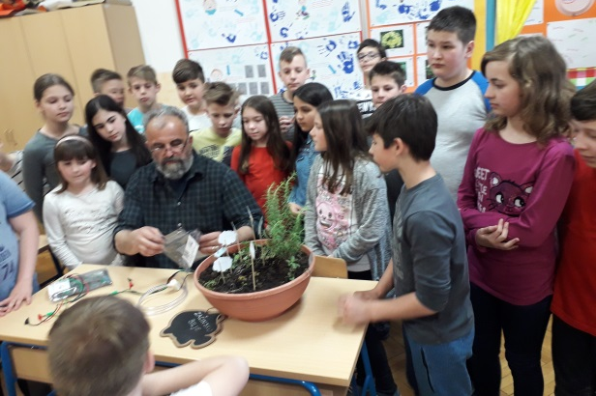
Ciljevi projekta: *pokazati da se microbit može integrirati u nastavu te biti koristan u uzgoju biljaka * suradnja predmetne i razredne nastave

Slide 3
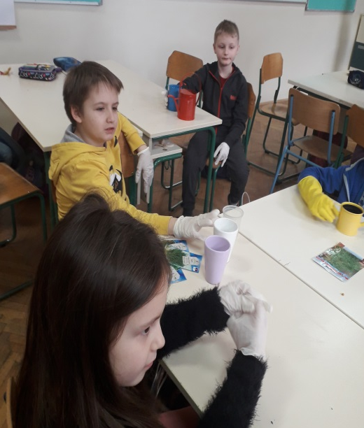
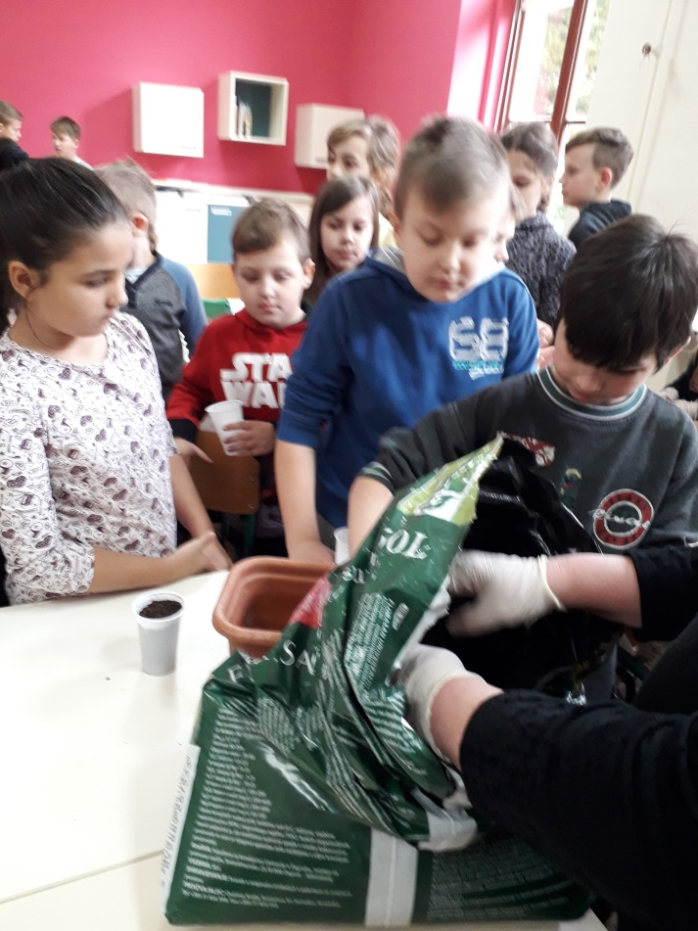
Učenici razredne nastave posijali su i sadili začinsko bilje

Slide 4
Biljke su stavili na prozorsku dasku.

Slide 5
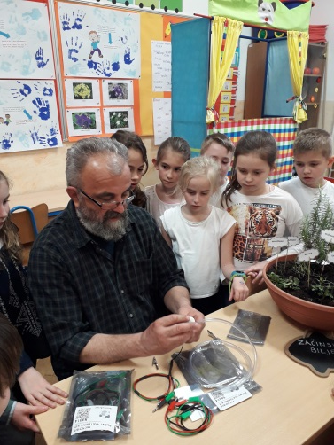
Učitelj tehničke kulture došao je u učionicu i objasnio 2.d i 4.d razredu što je to microbit i kako ćemo ga koristiti.

Slide 6
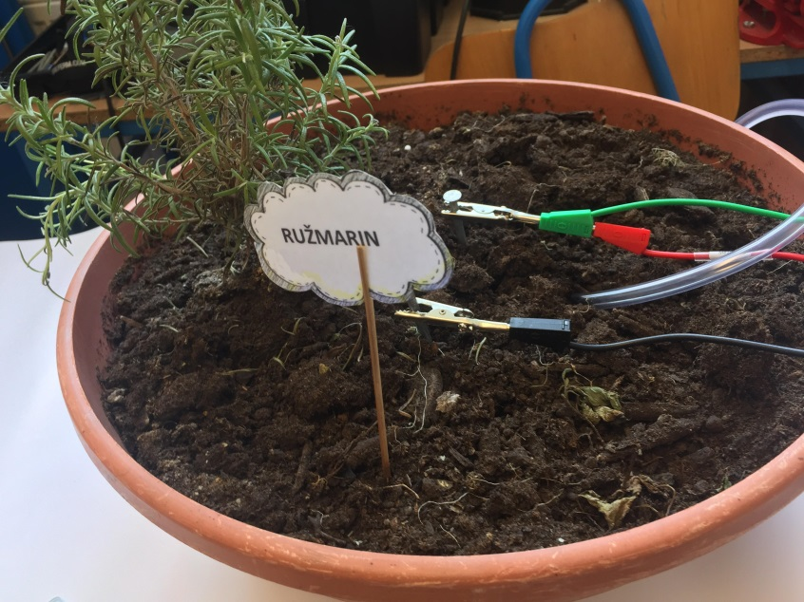
Učenici 6.a razreda na zemlju oko stabljike ružmarina postavili su uređaj za mjerenje količine vlage.
Sastoji se od dva metalna predmeta postavljena u zemlju. Promjenom vlažnosti tla mijenja se električni otpor između metalnih dijelova te se pomoću micro-bita kontrolira - uključuje ili isključuje crpka uronjena u posudu s vodom . Crpka se napaja pomoću baterija 3 V.
Kad se na displeju micro-bita pojavi znak + crpka je uključena, znak – isključena.
Provjereno nakon 48 sati – u funkciji. Nakon toga baterije treba napuniti ili umjesto njih postaviti AC/DC punjač 3 V.

Slide 7
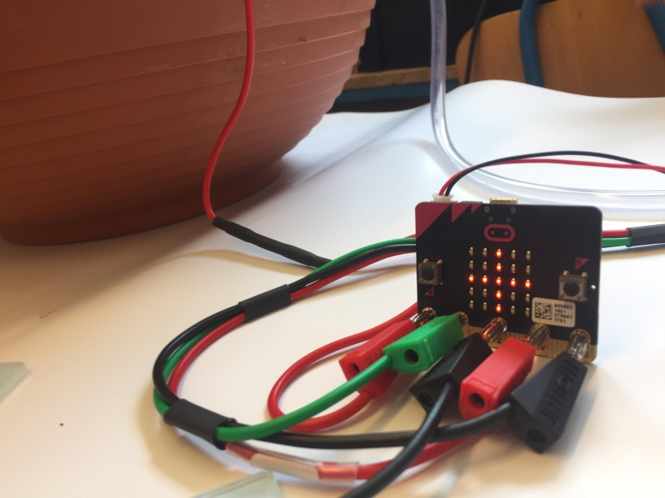
Micro-bit programirali učenici 6. a razreda Jan Belak i Noa Turk.

Slide 8
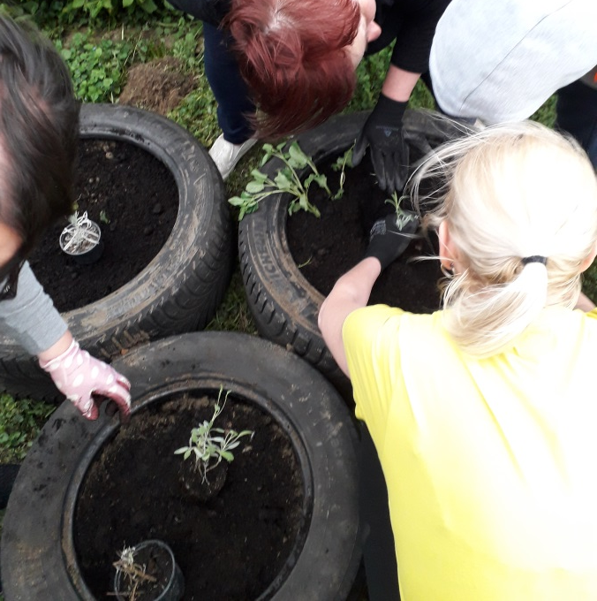
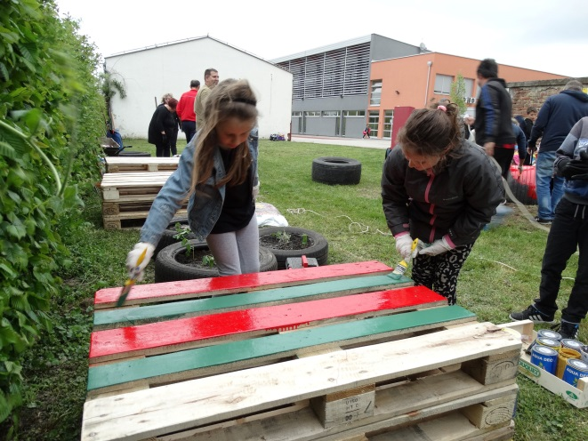
Dio začinskog bilja iz učionice posađeno je na novo školsko igralište koje je napravljeno u suradnji s roditeljima i Zaštitarsko-ekološkom organizacijom Nobilis.

Slide 9
Uskoro ćemo u školskom dvorištu postaviti vjetro-turbinu i solarni panel kojim ćemo moći kontrolirati i pokretati crpku za navodnjavanje novog nasada voćaka. Nakon postavljanja vjetrenjače i panela šaljemo podatke i o tom projektu.

Slide 10
I. osnovna škola Čakovec
2018.

